Slide 1


 | EU peníze školám
 | Reg. číslo projektu: CZ.1.07/1.4.00/21.1440
 | Autor | Mgr. Jana Richterová
 | Ročník | 5.
 | Datum | 8. 2. 2013
 | Šablona | III/2
 | Č. materiálu | VY_32_INOVACE_58
Vzdělávací oblast | Jazyk a jazyková komunikace
Předmět | Český jazyk
Způsob využití | První seznámení s rozvíjejícími větnými členy (bez jejich názvů) – postupné rozvíjení věty. Rozvité věty píšeme do sešitů. Lze soutěžit ve skupinách.
Druh materiálu | Úvod do učiva.

Slide 2
Rozvíjející větné členy – proč?
Podmět a přísudek většinou netvoří větu osamoceně. Často u nich stojí další slova – další větné členy, které větu obohatí, upřesní. Ukážeme si, jak je možné větu rozvíjet.

Slide 3

Základní větné členy (tuto větu již známe)
Anička si hraje.
+
podmět
přísudek
základní skladební dvojice

Slide 4
Postupné rozvíjení věty
Naše Anička si hraje.
podmět Anička jsme rozvili
Anička si hraje s kočárkem.
teď jsme rozvili přísudek „hraje si“

Slide 5
Rozvíjej podmět vhodnými slovy:
Kdy přijde Věrka?
Sněhulák na jaře roztál.
Včera mi zavolala kamarádka.
Nikdo nepřišel.
_______________________________________
Můžeš vybrat z těchto slov:
dobrá, dospělý, naše, obrovský, bílý, moje, malá, maminčina

Slide 6
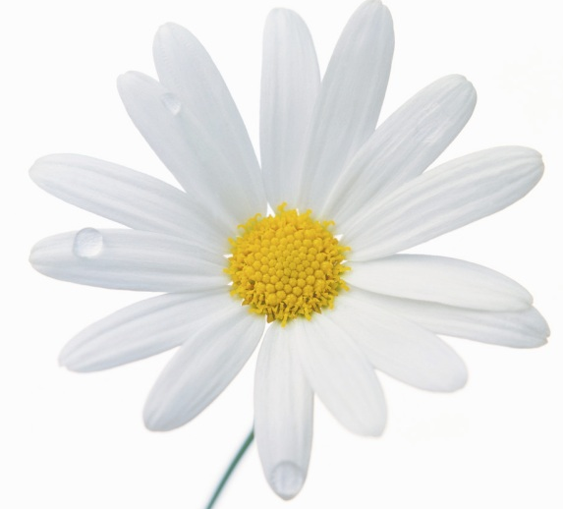
Rozvíjej přísudek vhodnými slovy:
Náš tatínek přišel.
Holky odjely.
Rozárka se usmívala.
První květy rozkvetly.
Kolik dětí chybělo?
_______________________________________
Můžeš vybrat z těchto slov:
domů, na záhonku, ve škole, šťastně, brzy, nečekaně, v březnu, včera, večer, s rodiči

Slide 7

Každý člen věty můžeme postupně rozvíjet i více dalšími členy (slovy).
Moje
maminka
včera
otrhala
ze záhonku
všechny
červené
růžičky.

Slide 8
Zdroje
Obrázky z:
Galerie MS Office –URL:www.office.microsoft.com

